Slide 1
第4章
数据运算

Slide 2
目标
通过本章的学习，学生应该能够：
列出在数据上进行的三类操作；
位模式执行一元和二元逻辑运算；
区分逻辑移位运算和算术移位运算；
对位模式执行逻辑移位运算；
了解逻辑和移位运算的一些应用(置位、复位和指定位翻转)；
当整数以2进制补码格式存储时，对其进行算术运算；
当实数以浮点数格式存储时，对其执行加减运算。

Slide 3
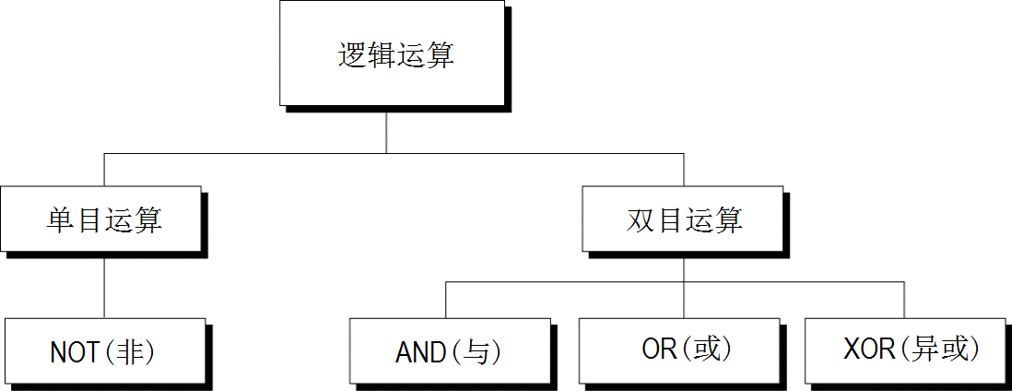
4.1 逻辑运算
在第3章中，我们讨论了计算机中的数据是以位模式的形式存储的事实。逻辑运算是指那些应用于一个模式的一个位上或两个模式中的对应位上的相同基本运算。这意味着我们可以在位层次和模式层次上定义逻辑运算。模式层次上的逻辑运算是n个位层次上的相同类型逻辑运算，其中n是模式中的位数。

Slide 4
4.1.1 位层次上的逻辑运算
一位可以取两个值之一：0或1。如果我们将0解释为假（false），将1解释为真（true），我们可以应用布尔代数中定义的运算来操作位。布尔代数是为纪念乔治·布尔而命名的，属于一个特殊的数学领域—逻辑。附录E中简要介绍了布尔代数及其在计算机逻辑电路构建中的应用。在本节中，我们将简要介绍用于操作位的四种运算：NOT（非）、AND（与）、OR（或）和XOR（异或）。

Slide 5
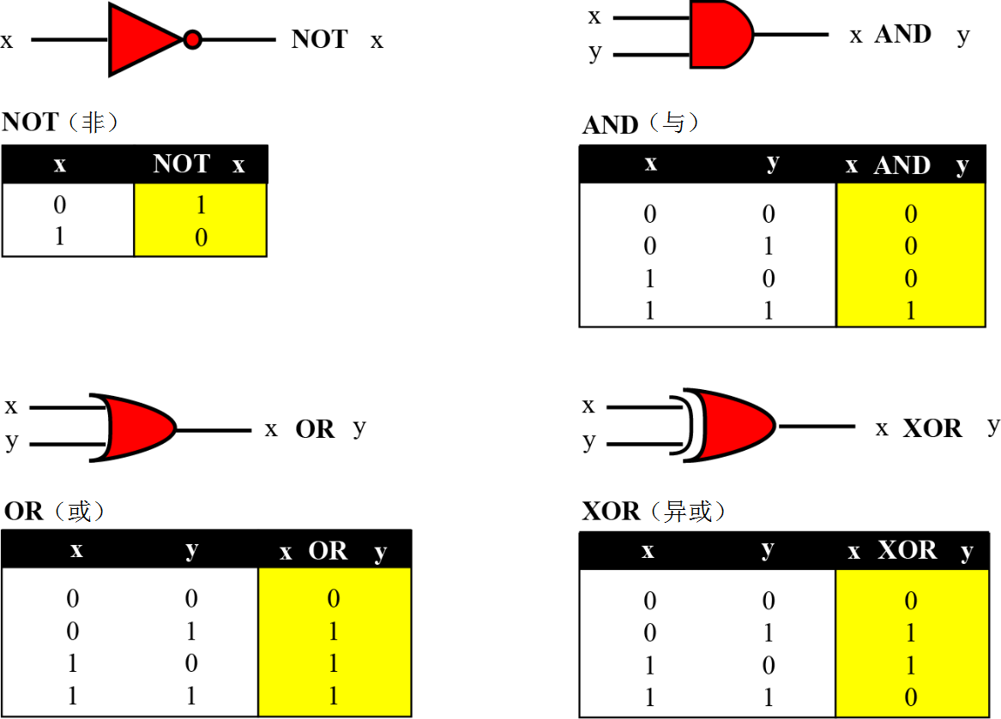
图 4-1 位层次上的逻辑运算

Slide 6
1.非（NOT）
NOT（非）运算符是一元运算（单目运算）符：只接受一个输入。输出位与输入位相反。
2.与（AND）
AND（与）运算符是二元运算（双目运算）符：它接受两个输入。如果输入均为1，则输出位为1；在其他三种情况下，输出位为0。
对于 x = 0或1 x AND 0 → 0 0 AND x → 0

Slide 7
3.或（OR）
OR（或）运算符是二元运算（双目运算）符：它接受两个输入。如果输入均为0，则输出位为0；在其他情况下，输出位为1。
对于 x = 0或1 x OR 1 → 1 1 OR x → 1
4.异或（XOR）
XOR（异或）运算符是二元运算（双目运算）符。当输入相同时，输出位为0；当输入不同时，输出位为1。
对于 x = 0或1 x XOR 1 → NOT x 1 XOR x → NOT x

Slide 8
例 4-1
在英语中，连词“or”有时表示或，有时表示异或。
“I wish to have a car or a house”这句话使用的“or”有包含性—我希望有一辆车、一栋房子，或两者兼而有之。
“Today is either Monday or Tuesday”这句话使用的“or”有排他性—今天可以是星期一或星期二，但不能两者都是。

Slide 9
例 4-2
XOR（异或）运算符实际上不是一个新运算符。我们可以用其他三个运算符来模拟它。以下两个表达式是等价的。
x XOR y ↔ [x AND (NOT y)] OR [(NOT x) AND y]
如果我们给出这两个表达式的真值表，就可以证明等价性。

Slide 10
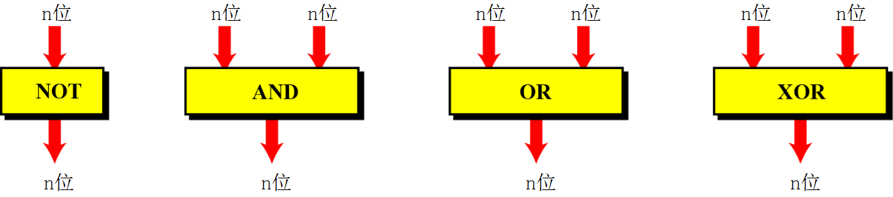
4.1.2 模式层次上的逻辑操作
相同的四个运算符（NOT、AND、OR和XOR）可以应用于n位模式。其效果就是：对NOT运算来说，把每个运算符应用于每个位；对于其他三个运算符来说，把每个运算符应用于相应的位对。
图 4-2 应用于位模式的逻辑运算符

Slide 11
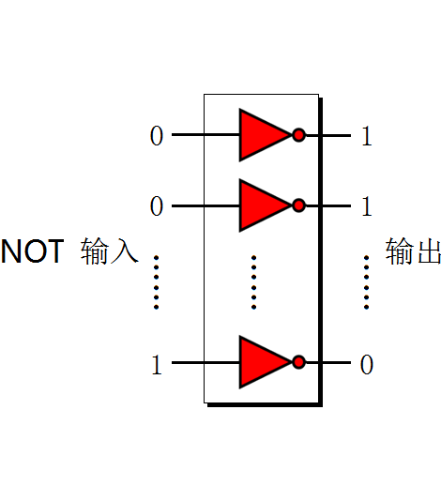
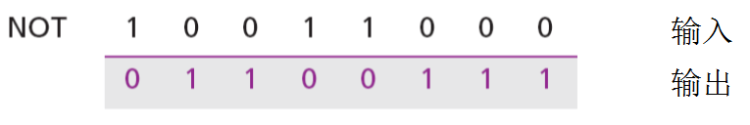
例 4-3
对位模式 10011000 使用NOT（非）运算符。
结果如下所示。注意，NOT（非）运算符将每个 0 更改为 1，将每个 1 更改为 0。

Slide 12
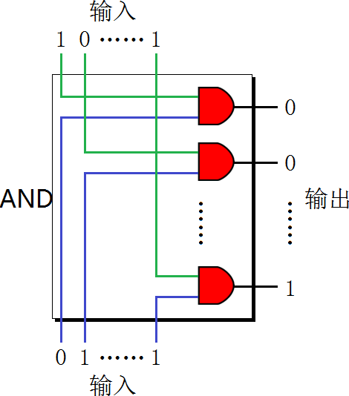
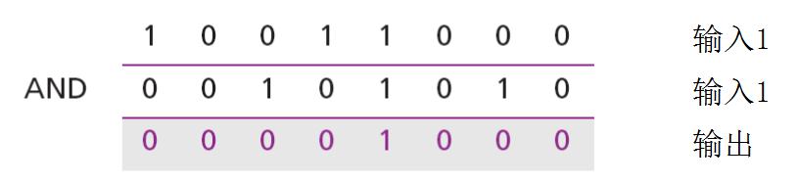
例 4-4
对位模式 10011000 和 00101010 使用AND（与）运算符。
结果如下所示。注意，只有输入中相应的位都为 1，输出中的位才为 1。

Slide 13
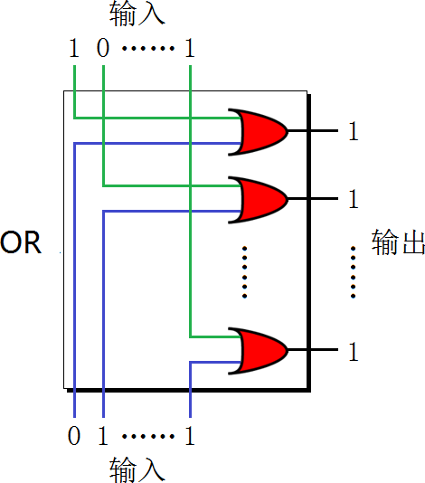
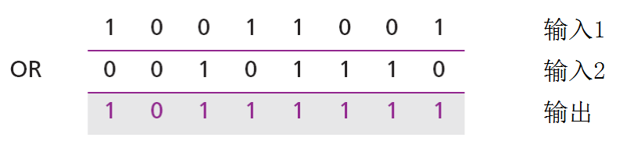
例 4-5
对位模式 10011001 和 00101110 使用OR（或）运算符。
结果如下所示。注意，只有输入中相应的位都为 0，输出中的位才为 0。

Slide 14
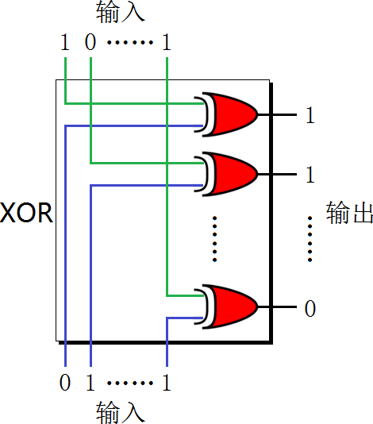
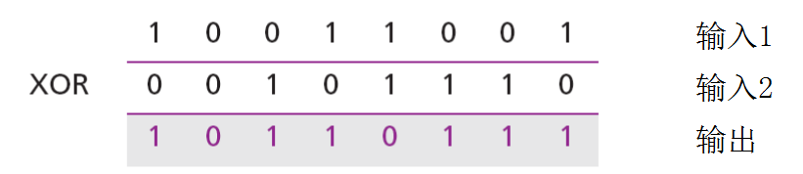
例 4-6
对位模式 10011001 和 00101110 使用XOR（异或）运算符。
结果如下所示。比较本例的结果与上例的结果，唯一的区别是当输入中相应的位都为1时，输出中的位为0。

Slide 15
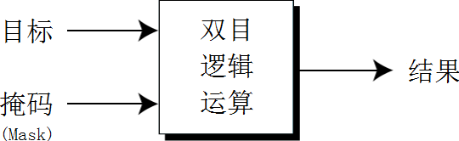
应用
我们将用于修改另一个位模式指定位的位模式称为掩码（Mask）。掩码通过AND（与）、OR（或）和XOR（异或）运算，可以复位、置位和反转另一位模式的指定位。
复位（AND）
置位（OR）
反转（XOR）

Slide 16
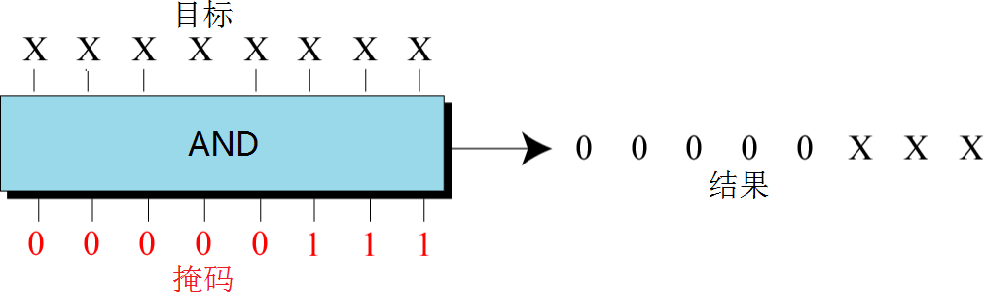

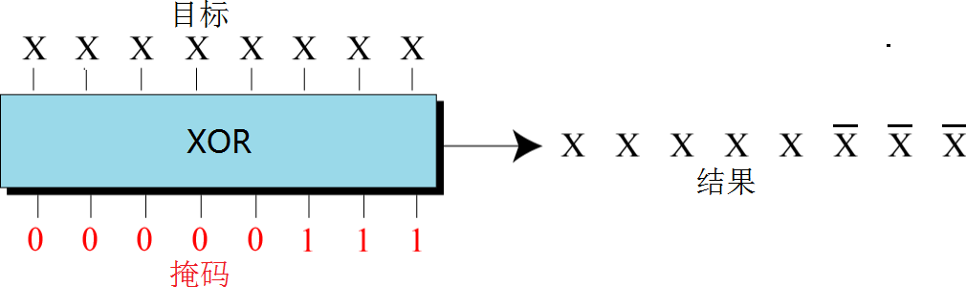
复位 x AND 0 → 0 x AND 1 → x
置位 x OR 1 → 1 x OR 0 → x
反转 x XOR 1 → NOT x x XOR 0 → x

Slide 17
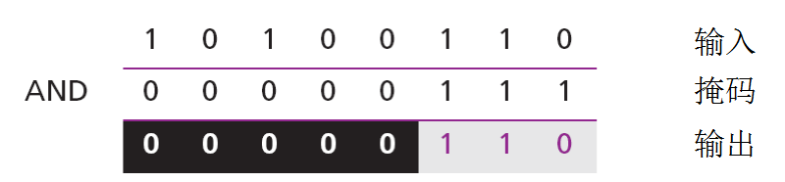
例 4-7
使用掩码复位一个位模式最左边的5位。用 10100110 测试掩码。
掩码是 00000111。应用掩码的结果是：

Slide 18
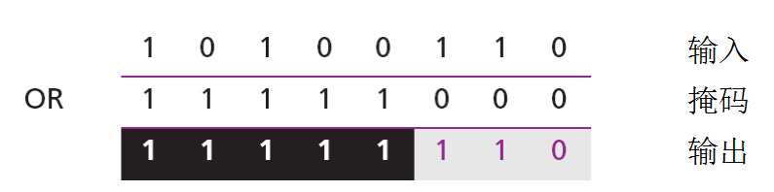
例 4-8
使用掩码将一个位模式最左边5位置位。用 10100110 测试掩码。
掩码是 11111000。应用掩码的结果是：

Slide 19
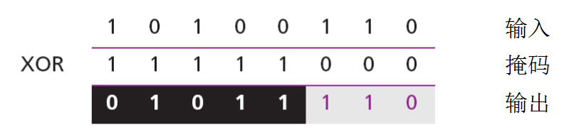
例 4-9
使用掩码反转一个位模式最左边的5位。用 10100110 测试掩码。
掩码是 11111000。应用掩码的结果是：

Slide 20
4.2 移位运算
移位运算移动位模式中的位，改变位的位置。它们可以向左或向右移动位。我们可以将移位运算分为两类：逻辑移位运算和算术移位运算。
4.2.1 逻辑移位运算
移位运算可能会改变带符号位的位模式最左位（符号位）的值。而逻辑移位运算用于对不带符号位的位模式进行移位操作。有两种逻辑移位运算，如下所述：
逻辑移位
循环移位

Slide 21
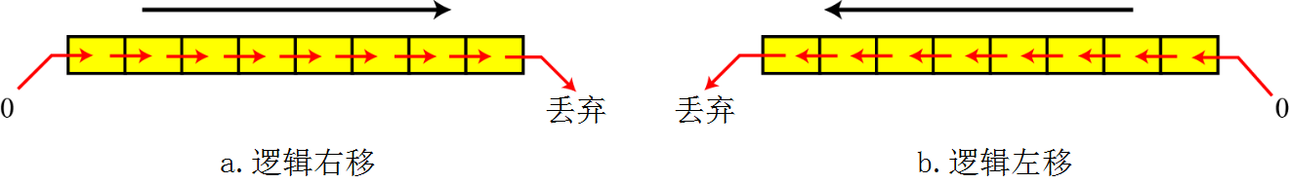
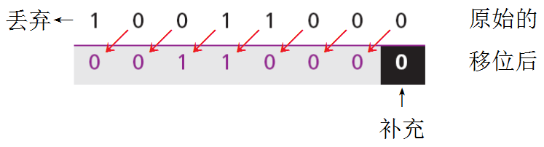
图 4-3 逻辑移位运算
例 4-10
对位模式 10011000 使用逻辑左移位运算。
结果如下所示。最左位被丢弃，最右位补充0。

Slide 22
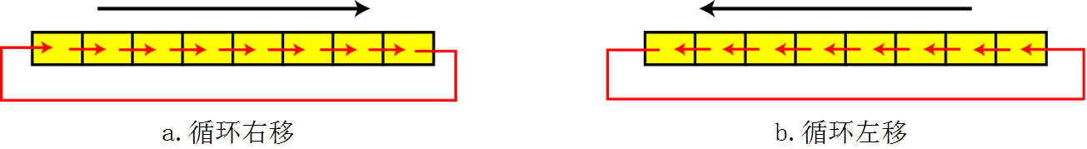
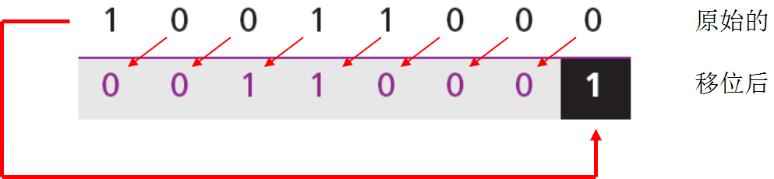
图 4-4 循环移位运算
例 4-11
对位模式 10011000 使用循环左移运算。
结果如下所示。最左位被循环，成为最右位。

Slide 23
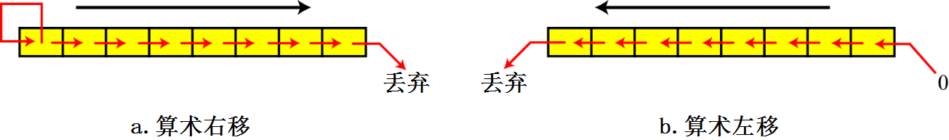
4.2.2 算术移位运算
算术移位运算假定位模式是一个补码格式的有符号整数。算术右移位用于将整数除以2，而算术左移位用于将整数乘以2。
图 4-5 算术移位运算

Slide 24
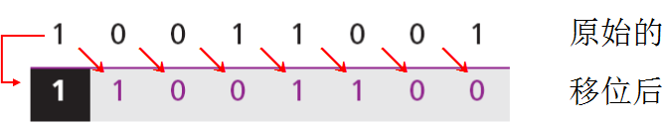
例 4-12
对表示补码格式整数的位模式 10011001 进行算术右移运算。
结果如下所示。最左位被保留，同时被复制到它右边的相邻位。
原数是 -103，而新数是 -52，是将 -103 除以 2 后取整的结果。

Slide 25
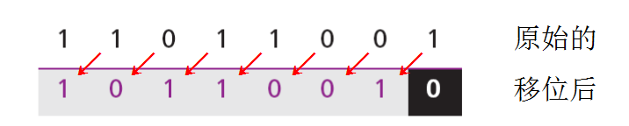
例 4-13
对表示补码格式整数的位模式 11011001 进行算术左移运算。
结果如下所示。最左位被丢弃，最右位插入 0。
原数为 -39，新数为 -78，是原数乘以2。未发生下溢，结果有效。

Slide 26

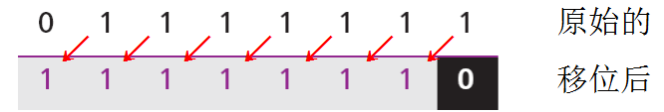
例 4-14
对表示补码格式整数的位模式 01111111 进行算术左移运算。
结果如下所示。最左位被丢弃，最右位插入 0。
原数是127，新数是-2。发生了上溢，结果无效。预期的答案（127 × 2 = 254）不能用8位位模式表示。

Slide 27
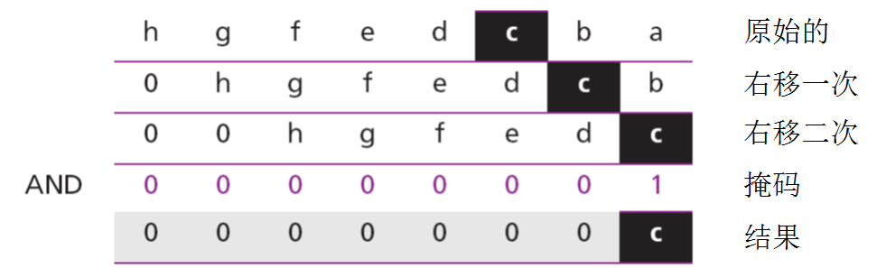
例 4-15
结合逻辑运算和逻辑移位运算，可以对位模式进行一些操作。假设我们在决策过程中需要使用一个位模式的第三位（右起）。想判断该位是0还是1。判断过程如下所示。
如果结果是无符号整数1，则该位为1。如果结果是无符号整数0，则该位为0。

Slide 28
4.3 算术运算
算术运算包括加、减、乘、除。适用于整数和浮点数。
4.3.1 整数的算术运算
所有的算术运算（如加、减、乘、除）都适于整数。尽管整数的乘法（除法）可以用重复加（减）来实现，但这是个低效的过程。有更高效的乘法和除法程序，如Booth算法。但这些超出了本书的范围，我们只讨论整数的加减法。

Slide 29
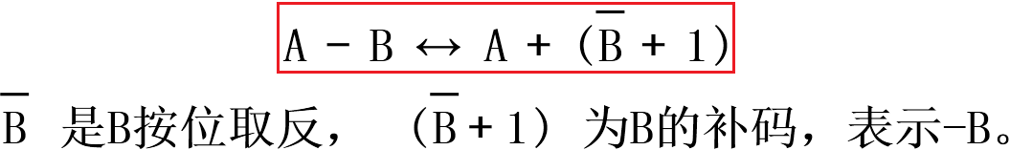
1.补码表示的二进制整数的加减运算
遇到减法运算时，计算机简单地将其改为加法运算，但对减数进行求补运算。
所以我们只需讨论加法。补码表示的二进制整数相加时，对应列相加，进位被加到下一列上，最左列相加后如有进位，就被舍弃。每列相加时，如前列没有进位，就只有2位相加；如有前列传来的进位，则有3位相加。
表 4-1 每列相加的结果和进位
每列 | 进位 | 结果 | 每列 | 进位 | 结果
0个1 | 0 | 0 | 2个1 | 1 | 0
1个1 | 0 | 1 | 3个1 | 1 | 1

Slide 30
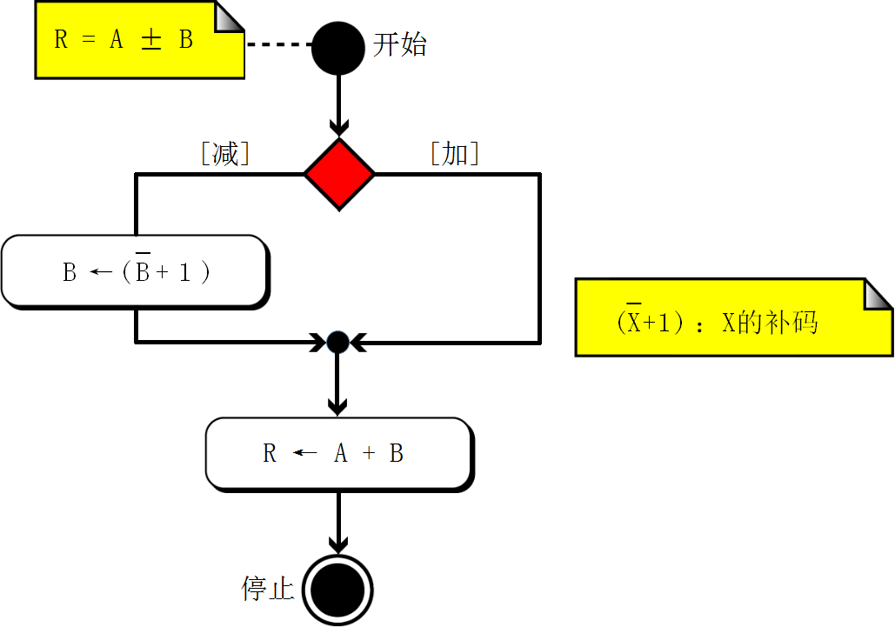
图 4-6 补码表示的二进制整数的加减运算

Slide 31
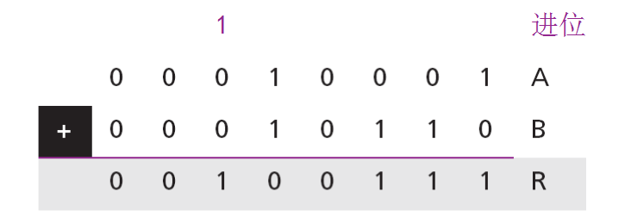
例 4-16
A 和 B 是用补码表示的二进制整数。将 B 加到 A 上。
A = (00010001)₂ B = (00010110)₂
加法运算。 (+17) + (+22) = (+39)。

Slide 32
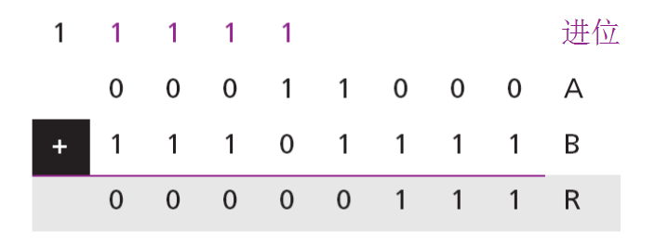
例 4-17
A 和 B 是用补码表示的二进制整数。将 B 加到 A 上。
A = (00011000)₂ B = (11101111)₂
加法运算。 (+24) + (-17) = (+7)。

Slide 33
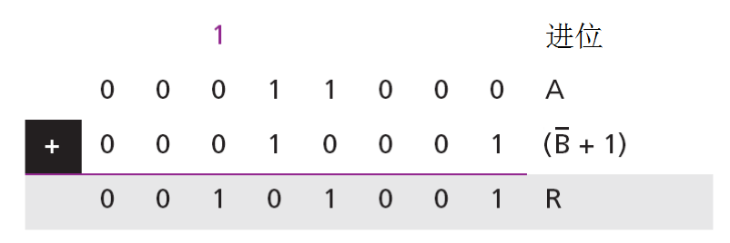
例 4-18
A 和 B 是用补码表示的二进制整数。从 A 中减去 B。
A = (00011000)₂ B = (11101111)₂
减法运算。 (+24) - (-17) = (+41)。

Slide 34
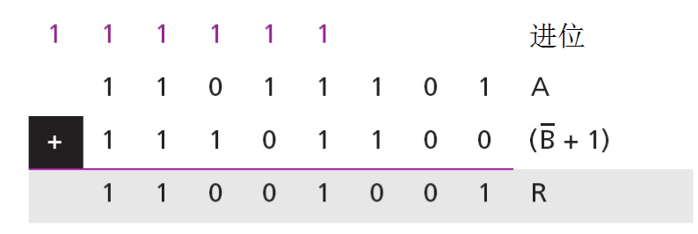
例 4-19
A 和 B 是用补码表示的二进制整数。从 A 中减去 B。
A = (11011101)₂ B = (00010100)₂
减法运算。 (-35) - (+20) = (-55)。

Slide 35
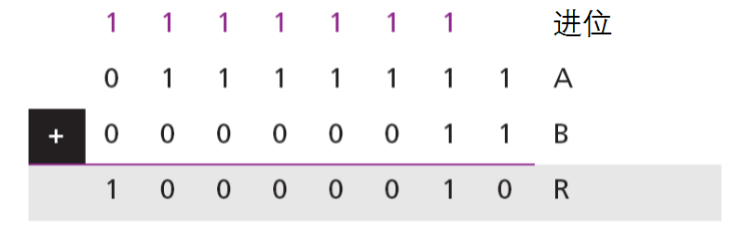
例 4-20
A 和 B 是用补码表示的二进制整数。将 B 加到 A 上。
A = (01111111)₂ B = (00000011)₂
加法运算。
结果是-126，而预期答案为（127+3=+130）。产生错误是由于+130不在-128到+127的8位补码表示取值范围内，导致了溢出。

Slide 36
补码表示的整数的取值范围：
-（2^{n-1}）～ +（2^{n-1}-1）
当试图存储超出取值范围的数时发生会发生溢出错误。
在计算机上进行算术运算时，每个数和结果都应该位于计算机能表示的数的取值范围之内。

Slide 37
4.3.2 实数的算术运算
与整数的算术运算类似，我们只简单的讨论实数的加减运算。当实数以 IEEE 格式存储时，浮点数的加减运算非常复杂精细。在这我们不能涵盖所有细节和特殊案例，只给出整体概念。

Slide 38
1.浮点数表示的实数的加减法
在小数点对齐后，实数的加减法归纳为符号加绝对值（符号和尾数的组合）表示的两个整数的加减法。
检查符号。
如果符号相同，两数相加，且结果使用同一符号。
如果符号不同，比较两数的绝对值，用大的绝对值减去小的绝对值，结果使用绝对值大的数的符号。
移动小数点使指数部分相同：如果指数不同，向左移动指数较小的数的小数点，使指数相同。
对都由整数部分（指数大的数为1、指数小的数为0）和小数部分（尾数）构成的两数进行加减运算。
规范化结果，转换为 IEEE 格式。

Slide 39
例 4-21
将下面两个浮点数相加:
0 10000100 10110000000000000000000 0 10000010 01100000000000000000000
两数的指数分别为5和3。所以数字为:
+2⁵ × 1.1011 和 +2³ × 1.011
移动小数点使两数的指数相同以对齐尾数，增加较小的指数： (+2⁵ × 1.1011) + (+2⁵ × 0.01011)
→ +2⁵ × 10.00001
规范化后得到：
+2⁶ × 1.000001
存储为单精度格式：
0 10000101 00000100000000000000000
42820000H

